Slide 1
l'informatique en nuage
Jeremić Marijana TS140230
Belgrade, Mai 2017.

Slide 3
Qu'est-ce que l'informatique en nuage?
L'informatique en nuage est une façon de fournir des services informatiques sur l’internet. Un fournisseur de services informatiques en nuage peut offrir d'énormes quantités d'espace de stockage de données et des applications professionnelles complètes à des utilisateurs multiples en vue d’une utilisation à la demande.

Slide 4
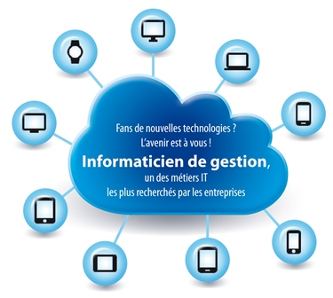
Comment cela fonctionne-t-il?
Les consommateurs utilisent l'informatique en nuage à partir de leurs ordinateurs, mais ils accèdent aux services requis à partir d'endroits pouvant se trouver n'importe où dans le monde. Pour fournir le service, le fournisseur de services en nuage choisit les endroits les plus adaptés.

Slide 5
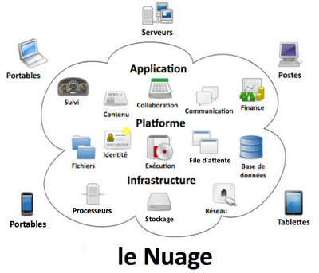
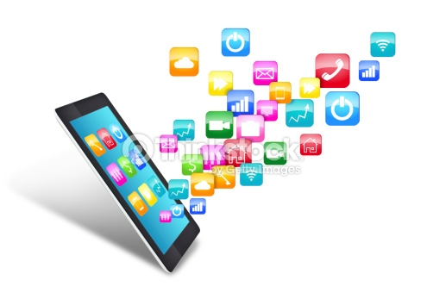
Les économies d'échelle réalisées en fournissant des services en nuage simultanément à de multiples utilisateurs permettent au fournisseur d'offrir ses services à un prix moins élevé que si les utilisateurs s'organisaient eux-mêmes. En outre, l'informatique en nuage offre aux clients un accès facile et une disponibilité immédiate pour répondre à leurs besoins; ils n'ont pas besoin de consacrer de l'espace supplémentaire pour héberger le service, celui-ci étant fourni à distance.

Slide 6
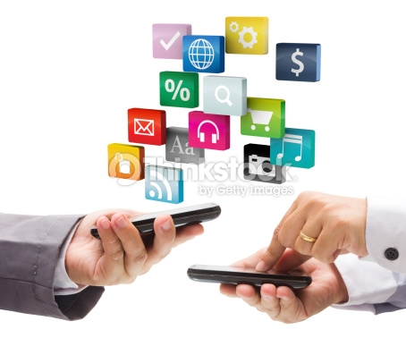
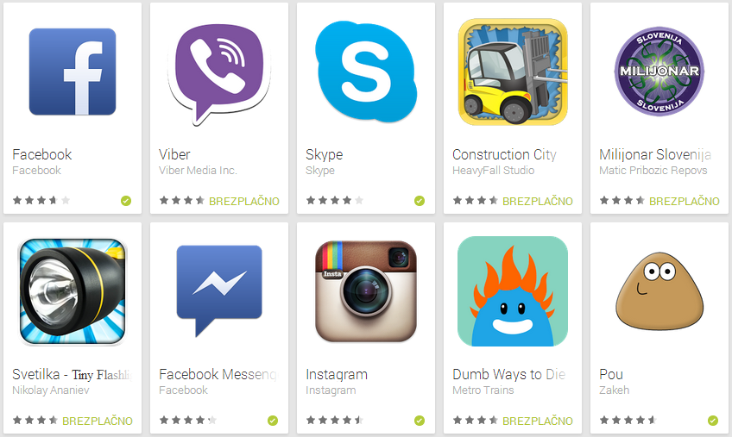
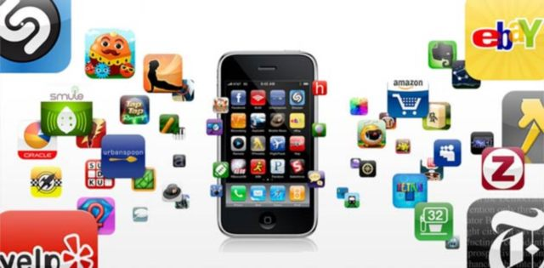
Quels sont les avantages?
Grâce à l'informatique en nuage, les entreprises, les utilisateurs ou les organisations publiques peuvent utiliser des services auxquels ils n’auraient pas autrement accès en raison du coût. Plus particulièrement, les petites organisations ou les particuliers peuvent utiliser des services très avancés qui pourraient, ensuite, leur permettre de développer et de vendre leurs propres services. Dès lors, l'informatique en nuage offre un potentiel énorme en matière de créativité et d'innovation dans les services disponibles sur l’internet.

Slide 7
Quelques exemples de son utilisation:
Les sites de réseaux sociaux peuvent offrir à leurs membres, quelles que soient leurs compétences techniques, l'opportunité de développer des jeux, des calendriers d'anniversaires, etc., pour lesquels le membre peut faire de la publicité et qu'il peut vendre sur le site à d'autres membres. Le partage de photos sur les réseaux sociaux est déjà une pratique courante.

Slide 8
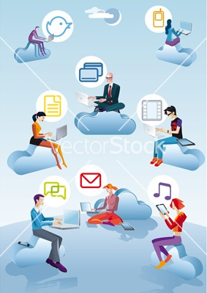
Gestion en ligne de la relation client: les entreprises peuvent gérer leurs interactions avec les clients et clients potentiels, par exemple, dans le domaine du marketing ou de l'assistance technique aux clients. Celles-ci peuvent être confiées à de grandes organisations spécialisées, parfois situées dans d'autres pays. Étant donné que ces entreprises ne facturent que le temps et l'espace réellement utilisés, même de très petites entreprises peuvent s'offrir des services hautement évolués sans devoir acheter et installer de logiciel spécifique. Les économies peuvent donc être utilisées pour développer les activités d'autres façons.

Slide 9
Tout développeur de logiciel peut recourir aux services informatiques en nuage pour louer les outils de développement nécessaires afin de créer ses propres produits logiciels. Étant donné que le développeur ne doit payer que les services utilisés pendant une période donnée, cette option permet de faire des économies significatives par rapport à l'achat de licences de logiciels pour une période qui excède la période nécessaire.

Slide 10
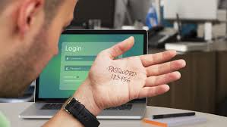
Dans de nombreuses transactions simples entre les organisations fournissant un service et leurs clients, les responsabilités et obligations juridiques en matière de protection des données pour chaque partie sont faciles à établir. Le client (responsable du traitement) détermine les finalités et les moyens du traitement des données à caractère personnel, alors que le fournisseur de services (sous-traitant) n'agit que sur instructions du client.

Slide 11
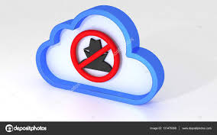
Dans le domaine de l'informatique en nuage, le contrôle des données personnelles est souvent partagé entre l'utilisateur et le fournisseur de services. Il s'agit d'un écart fondamental du cas traditionnel où il existe une distinction claire entre l'utilisateur comme responsable du traitement et le fournisseur de services comme sous-traitant.
Si la répartition des obligations et des responsabilités entre les utilisateurs du nuage et les fournisseurs de services en nuage ne reflète pas leur rôle réel dans le service informatique en nuage, il y a un risque élevé que personne n'assume l'entière responsabilité des obligations arrêtées par la loi en matière de protection des données. Cela pourrait signifier qu'en pratique la protection fournie est insuffisante.

Slide 12
Comment ce proteger?
Les utilisateurs éventuels de l'informatique en nuage doivent être certains de comprendre l’intégralité des conséquences en matière de protection des données de chaque contrat qu'ils concluent. Les fournisseurs de services en nuage doivent être disposés à expliquer clairement et à commenter les conditions de la fourniture de leurs services - les utilisateurs doivent se méfier si ce n'est pas le cas.
Les fournisseurs de services en nuage au grand public doivent également être conscients de leurs responsabilités et s'assurer que les utilisateurs comprennent bien les implications des contrats afin de les aider à prendre des décisions avisées pour utiliser ces services.

Slide 13
Vocabulaire
Fournir – snabdevanje
Un fournisseur – dobavljač
Une échelle – skala
Une besoin – potreba
Un coût – trošak
Compétences techniques – tehničke veštine
Gérer – upravljati
Développeur logiciel – programer
Un produit logiciel – softverski proizvod
Juridiques – pravni aspekt
Établir – uspostaviti
Un écart fondamental – suštinska razlika
Un répartition – distribucija
Méfier - oprezan

Slide 14
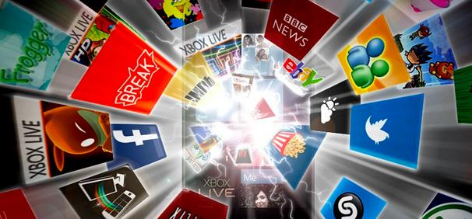
Merci pour l'attention!

